Slide 1

누구나 즐기는 C언어 콘서트
제8장 배열

Slide 2
이번 장에서 학습할 내용
배열을 사용하면 한 번에 여러 개의 값을 저장할 수 있는 공간을 할당받을 수 있다.
반복의 개념 이해
배열의 개념
배열의 선언과 초기화
일차원 배열
다차원 배열

Slide 3
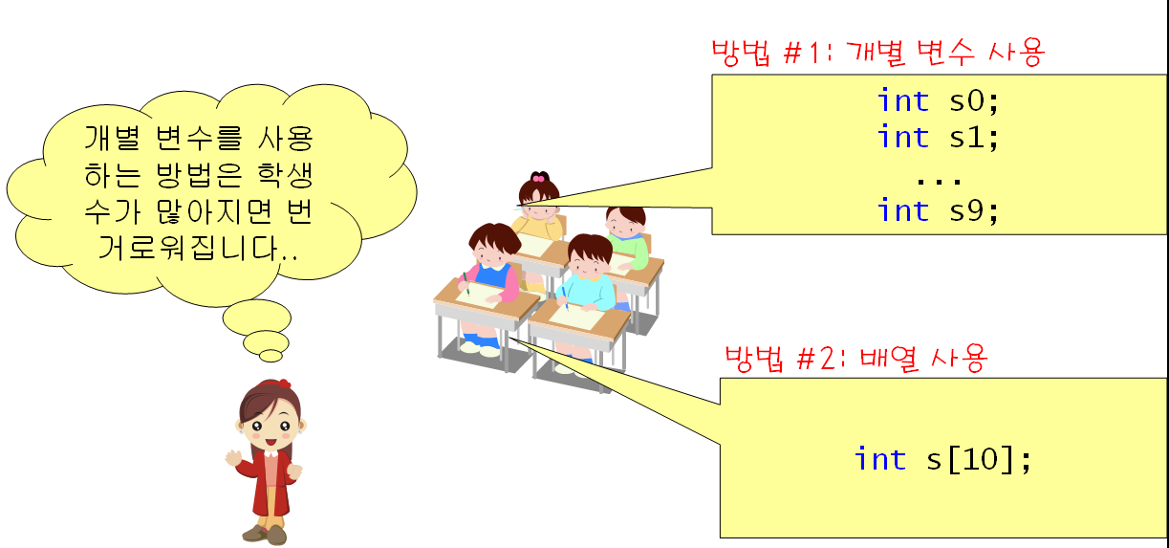
배열의 필요성
학생이 10명이 있고 이들의 평균 성적을 계산한다고 가정하자.

Slide 4
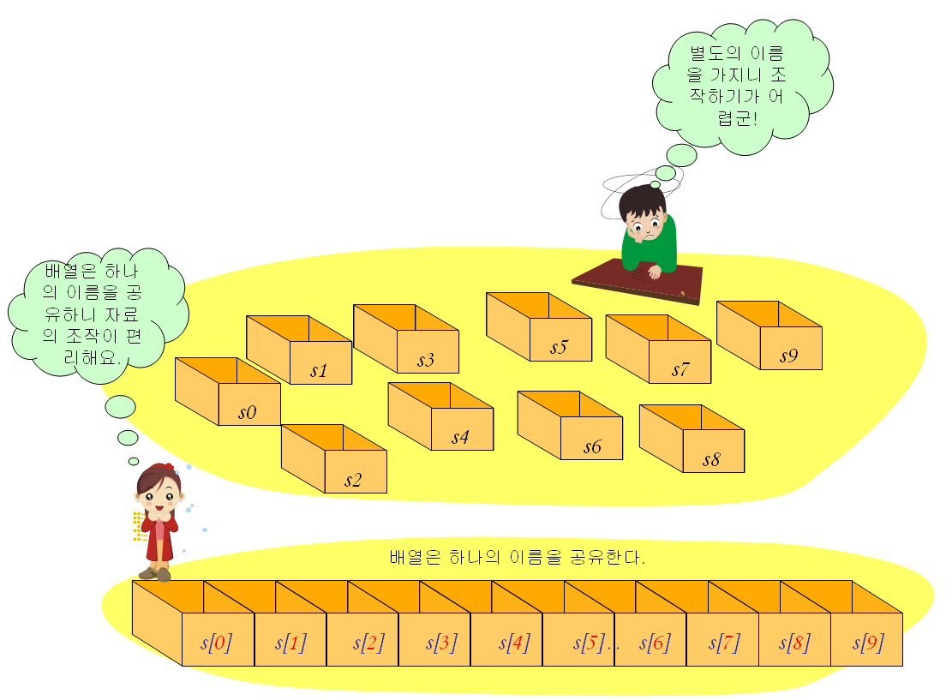
배열의 필요성

Slide 5
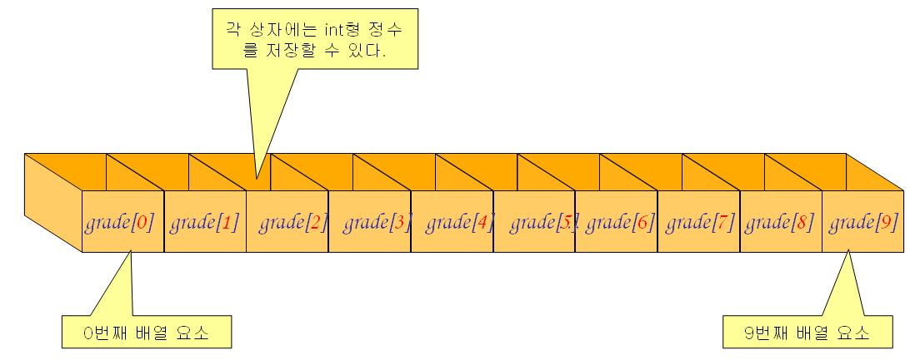
배열이란?
배열(array): 동일한 타입의 데이터가 여러 개 저장되어 있는 데이터 저장 장소
배열 안에 들어있는 각각의 데이터들은 정수로 되어 있는 번호(인덱스)에 의하여 접근
배열을 이용하면 여러 개의 값을 하나의 이름으로 처리할 수 있다.
첨자 또는 인덱스

Slide 6
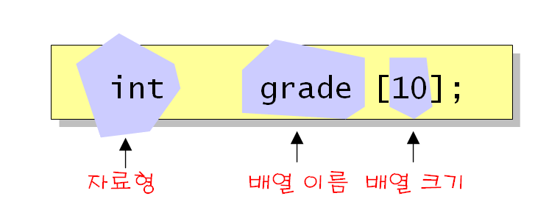
배열의 선언
자료형: 배열 원소들이 int형라는 것을 의미
배열 이름: 배열을 사용할 때 사용하는 이름이 grade
배열 크기: 배열 원소의 개수가 10개
인덱스(첨자)는 항상 0부터 시작한다.
int score[60]; // 60개의 int형 값을 가지는 배열 grade
float cost[12]; // 12개의 float형 값을 가지는 배열 cost
char name[50]; // 50개의 char형 값을 가지는 배열 name

Slide 7
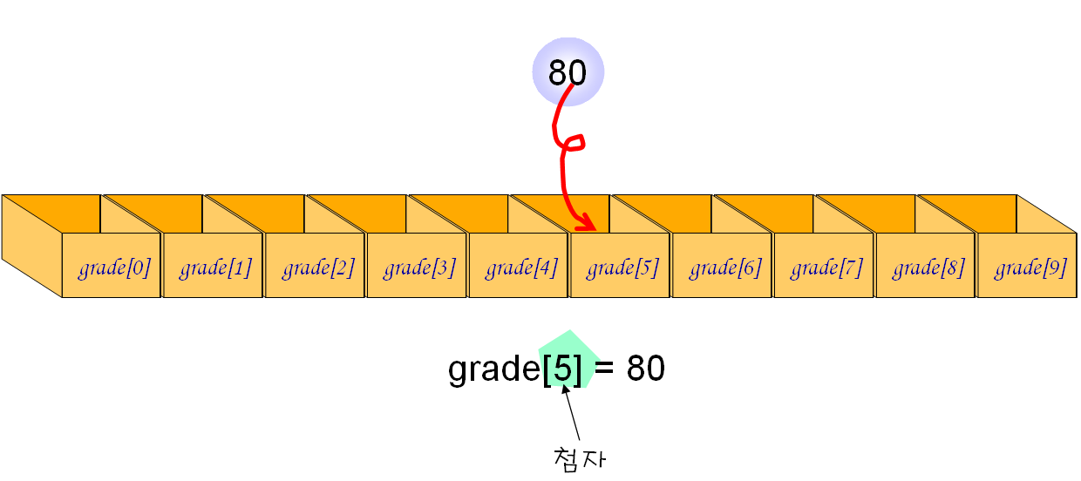
배열 원소 접근
인덱스
(예)
grade[0] = 80; // 0번째 원소에 80을 대입
grade[1] = grade[0]; // 0번째 원소를 1번째 원소로 복사
grade[i] = 100; // i는 정수 변수
grade[i+2] = 100; // 수식이 인덱스가 된다.

Slide 8
배열 선언 예제
#include <stdio.h>
int main(void)
{
int i;
int grade[5];
grade[0] = 10;
grade[1] = 20;
grade[2] = 30;
grade[3] = 40;
grade[4] = 50;
for(i=0;i < 5; i++)
printf("grade[%d]=%d\n",i, grade[i]);
return 0;
}
grade[0]=10
grade[1]=20
grade[2]=30
grade[3]=40
grade[4]=50

Slide 9
배열 선언 예제
#include <stdio.h>
#include <stdlib.h>
#define SIZE 5
int main(void)
{
int i;
int grade[SIZE];
for(i = 0; i < SIZE; i++)
grade[i] = rand() % 100;
for(i = 0; i < SIZE; i++)
printf("grade[%d]=%d\n", i, grade[i]);
return 0;
}
grade[0]=41
grade[1]=67
grade[2]=34
grade[3]=0
grade[4]=69

Slide 10
배열 선언 예제
#include <stdio.h>
#include <stdlib.h>
#define SIZE 5
int main(void)
{
int i;
int grade[SIZE];
printf("5명의 점수를 입력하시오\n");
for(i = 0; i < SIZE; i++)
scanf("%d", &grade[i]);
for(i = 0; i < SIZE; i++)
printf("grade[%d]=%d\n", i, grade[i]);
return 0;
}
grade[0]=41
grade[1]=67
grade[2]=34
grade[3]=0
grade[4]=69

Slide 11
배열 선언 예제
#include <stdio.h>
#define STUDENTS 5
int main(void)
{
int grade[STUDENTS];
int sum = 0;
int i, average;
for(i = 0; i < STUDENTS; i++)
{
printf("학생들의 성적을 입력하시오: ");
scanf("%d", &grade[i]);
}
for(i = 0; i < STUDENTS; i++)
sum += grade[i];
average = sum / STUDENTS;
printf("성적 평균= %d\n", average);
return 0;
}
학생들의 성적을 입력하시오: 10
학생들의 성적을 입력하시오: 20
학생들의 성적을 입력하시오: 30
학생들의 성적을 입력하시오: 40
학생들의 성적을 입력하시오: 50
성적 평균 = 30

Slide 12
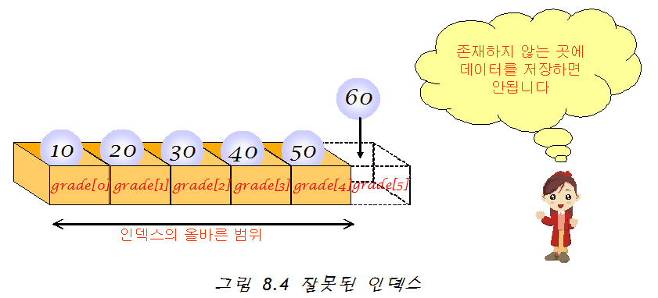
잘못된 인덱스 문제
인덱스가 배열의 크기를 벗어나게 되면 프로그램에 치명적인 오류를 발생시킨다.
C에서는 프로그래머가 인덱스가 범위를 벗어나지 않았는지를 확인하고 책임을 져야 한다.
int grade[5];
…
grade[5] = 60; // 치명적인 오류!

Slide 13
잘못된 인덱스 예제
#include <stdio.h>
int main(void)
{
int grade[5];
int i;
grade[0]=10;
grade[1]=20;
grade[2]=30;
grade[3]=40;
grade[4]=50;
grade[5]=60;
for(i = 0; i <= 5; i++)
printf("grade[%d]=%d\n", i, grade[i]);
return 0;
}
시스템에 심각한 오류가 발생할 수도 있다.

Slide 14

중간 점검
1. n개의 원소를 가지는 배열의 경우, 첫 번째 원소의 인덱스는 무엇인가?
2. n개의 원소를 가지는 배열의 경우, 마지막 원소의 인덱스는 무엇인가?
3. 범위를 벗어나는 인덱스를 사용하면 어떻게 되는가? 즉 int a[10];과 같이 선언된 배열이 있는 경우, a[10]에 6을 대입하면 어떻게 되는가?

Slide 15
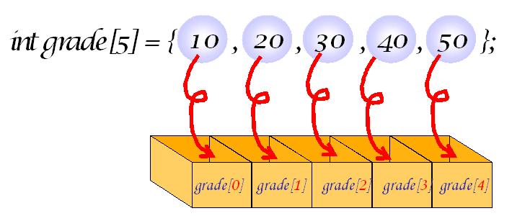
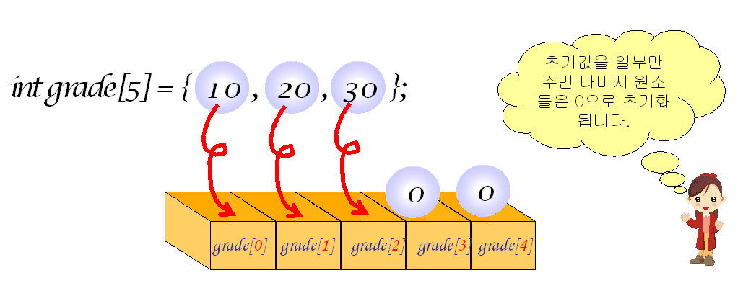
배열의 초기화
int grade[5] = { 10,20,30,40,50 };
int grade[5] = { 10,20,30 };

Slide 16
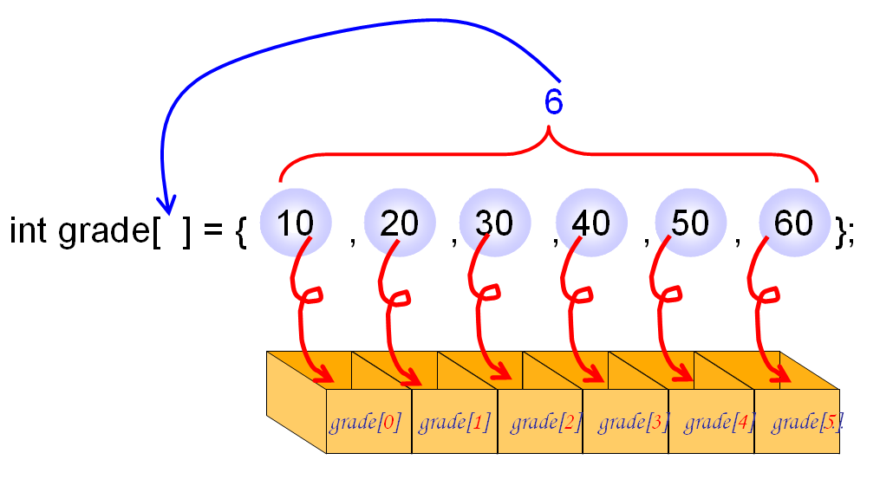
배열의 초기화
배열의 크기가 주어지지 않으면 자동적으로 초기값의 개수만큼이 배열의 크기로 잡힌다.

Slide 17
배열 초기화 예제
#include <stdio.h>
int main(void)
{
int grade[5] = { 31, 63, 62, 87, 14 };
int i;
for(i = 0; i < 5; i++)
printf("grade[%d] = %d\n", i, grade[i]);
return 0;
}
grade[0] = 31
grade[1] = 63
grade[2] = 62
grade[3] = 87
grade[4] = 14

Slide 18
배열 초기화 예제
#include <stdio.h>
int main(void)
{
int grade[5] = { 31, 63 };
int i;
for(i = 0; i < 5; i++)
printf("grade[%d] = %d\n", i, grade[i]);
return 0;
}
grade[0] = 31
grade[1] = 63
grade[2] = 0
grade[3] = 0
grade[4] = 0

Slide 19
배열 초기화 예제
#include <stdio.h>
int main(void)
{
int grade[5] ;
int i;
for(i = 0; i < 5; i++)
printf("grade[%d] = %d\n", i, grade[i]);
return 0;
}
grade[0]=4206620
grade[1]=0
grade[2]=4206636
grade[3]=2018779649
grade[4]=1

Slide 20
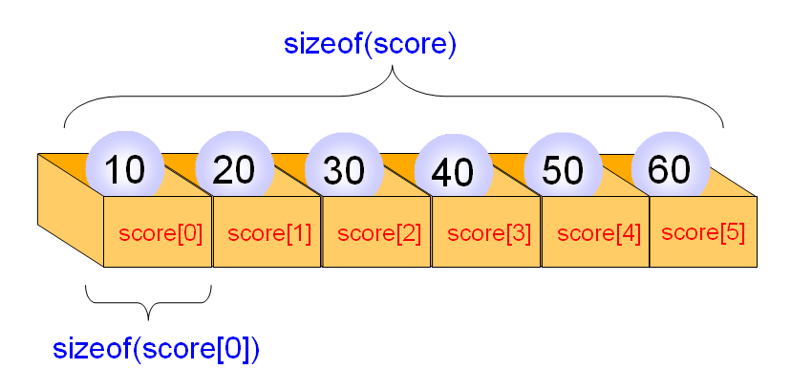
배열 원소의 개수 계산
int grade[] = { 1, 2, 3, 4, 5, 6 };
int i, size;
size = sizeof(grade) / sizeof(grade[0]);
for(i = 0; i < size ; i++)
printf("%d ", grade[i]);
배열 원소 개수 자동 계산

Slide 21
중간 점검
1. 배열 a[6]의 원소를 1, 2, 3, 4, 5, 6으로 초기화하는 문장을 작성하라.
2. 배열의 초기화에서 초기값이 개수가 배열 원소의 개수보다 적은 경우에는 어떻게 되는가? 또 반대로 많은 경우에는 어떻게 되는가?
3. 배열의 크기를 주지 않고 초기값의 개수로 배열의 크기를 결정할 수 있는가?

Slide 22
예제
#include <stdio.h>
#define STUDENTS 5
int main(void)
{
int grade[STUDENTS] = { 30, 20, 10, 40, 50 };
int i, s;
for(i = 0; i < STUDENTS; i++)
{
printf("번호 %d: ", i);
for(s = 0; s < grade[i]; s++)
printf("*");
printf("\n");
}
return 0;
}
번호 0: ******************************
번호 1: ********************
번호 2: **********
번호 3: ****************************************
번호 4: **************************************************

Slide 23
최소값 탐색
#include <stdio.h>
#define SIZE 5
int main(void)
{
int grade[SIZE];
int i, min;
for(i = 0; i < SIZE; i++)
{
printf("성적을 입력하시오: ");
scanf("%d", &grade[i]);
}
min = grade[0];
for(i = 1; i < SIZE; i++)
{
if( grade[i] < min )
min = grade[i];
}
printf("최소값은 %d입니다.\n", min);
return 0;
}
성적을 입력하시오: 50
성적을 입력하시오: 40
성적을 입력하시오: 30
성적을 입력하시오: 20
성적을 입력하시오: 10
최소값은 10입니다.

Slide 24
빈도 계산
#include <stdio.h>
#define SIZE 101
int main(void)
{
int freq[SIZE];
int i, score;
for(i = 0; i < SIZE; i++)
freq[i] = 0;
while(1)
{
printf("숫자를 입력하시오(종료-1): ");
scanf("%d", &score);
if (score < 0) break;
freq[score]++;
}
printf("값 빈도\n");
for(i = 0; i < SIZE; i++)
printf("%3d %3d \n", i, freq[i]);
return 0;
}
숫자를 입력하시오(종료 -1): 0
숫자를 입력하시오(종료 -1): 1
숫자를 입력하시오(종료 -1): 99
숫자를 입력하시오(종료 -1): 100
숫자를 입력하시오(종료 -1): 100
숫자를 입력하시오(종료 -1): -1
값 빈도
0 1
1 1
2 0
...
98 0
99 1
100 2

Slide 25
이번 장에서 학습할 내용
배열을 사용하면 한 번에 여러 개의 값을 저장할 수 있는 공간을 할당받을 수 있다.
반복의 개념 이해
배열의 개념
배열의 선언과 초기화
일차원 배열
배열의 응용
정렬과 탐색
다차원 배열

Slide 26
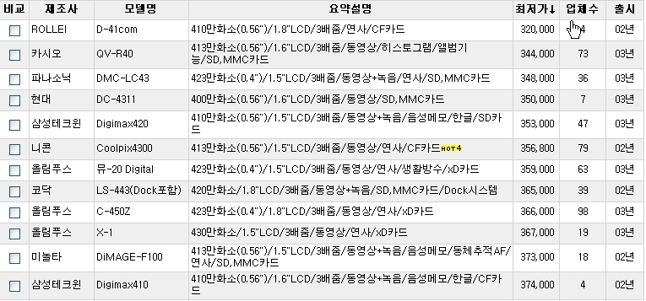

정렬이란?
정렬은 물건을 크기순으로 오름차순이나 내림차순으로 나열하는 것
정렬은 컴퓨터 공학분야에서 가장 기본적이고 중요한 알고리즘중의 하나
정렬은 자료 탐색에 있어서 필수적이다.
(예) 만약 사전에서 단어들이 정렬이 안되어 있다면?

Slide 27
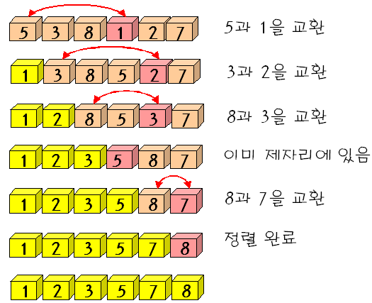
선택정렬(selection sort)
선택정렬(selection sort): 정렬이 안된 숫자들중에서 최소값을 선택하여 배열의 첫번째 요소와 교환

Slide 28
선택 정렬 1/2
#include <stdio.h>
#define SIZE 10
int main(void)
{
int list[SIZE] = { 3, 2, 9, 7, 1, 4, 8, 0, 6, 5 };
int i, j, temp, least;

Slide 29
선택 정렬 2/2
for(i = 0; i < SIZE-1; i++)
{
least = i; // i번째 값을 최소값으로 가정
for(j = i + 1; j < SIZE; j++) // 최소값 탐색
if(list[j] < list[least])
least = j;
// i번째 원소와 least 위치의 원소를 교환
temp = list[i];
list[i] = list[least];
list[least] = temp;
}
for(i = 0;i < SIZE; i++)
printf("%d ", list[i]);
printf("\n");
return 0;
}
0 1 2 3 4 5 6 7 8 9
계속하려면 아무 키나 누르십시오 . . .

Slide 30
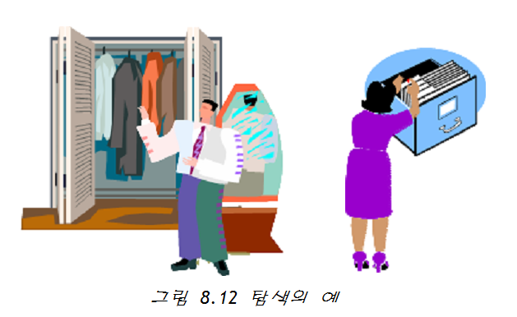
탐색
탐색(search)은 컴퓨터가 가장 많이 하는 작업
(예) 인터넷 탐색

Slide 31
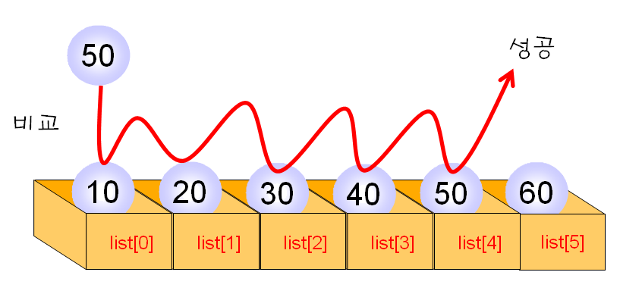
순차 탐색
#include <stdio.h>
#define SIZE 10
int main(void)
{
int key, i;
int list[SIZE] = { 1, 2, 3, 4, 5, 6, 7, 8, 9 };
printf("탐색할 값을 입력하시오:");
scanf("%d", &key);
for(i = 0; i < SIZE; i++)
if(list[i] == key)
printf("탐색 성공 인덱스= %d\n", i);
printf("탐색 종료\n");
return 0;
}
탐색할 값을 입력하시오:7
탐색 성공 인덱스 = 6
탐색 종료

Slide 32
이번 장에서 학습할 내용
배열을 사용하면 한 번에 여러 개의 값을 저장할 수 있는 공간을 할당받을 수 있다.
반복의 개념 이해
배열의 개념
배열의 선언과 초기화
일차원 배열
배열의 응용
정렬과 탐색
다차원 배열

Slide 33
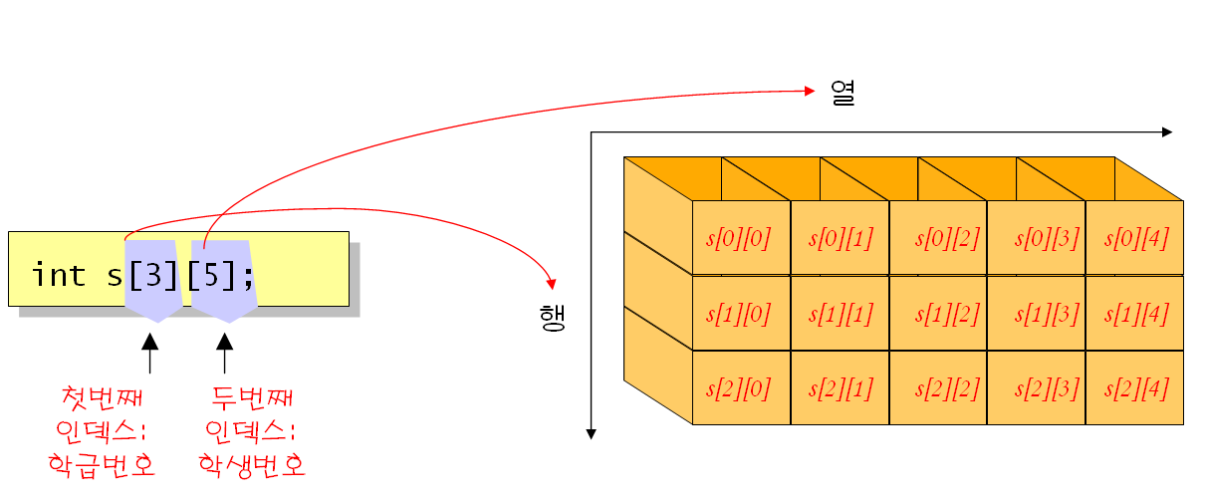
2차원 배열
int s[10]; // 1차원 배열
int s[3][10]; // 2차원 배열
int s[5][3][10]; // 3차원 배열
행의 개수
열의 개수

Slide 34
2차원 배열의 활용
#include <stdio.h>
int main(void)
{
int s[3][5]; // 2차원 배열 선언
int i, j; // 2개의 인덱스 변수
int value = 0; // 배열 원소에 저장되는 값
for(i=0;i<3;i++)
for(j=0;j<5;j++)
s[i][j] = value++;
for(i=0;i<3;i++)
for(j=0;j<5;j++)
printf("%d\n", s[i][j]);
return 0;
}

Slide 35
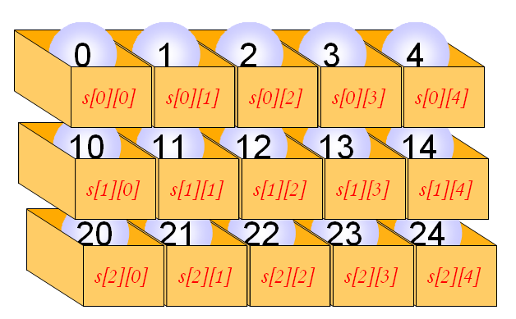
2차원 배열의 초기화
int s[3][5] = {
{ 0, 1, 2, 3, 4 }, // 첫 번째 행의 원소들의 초기값
{ 10, 11, 12, 13, 14 }, // 두 번째 행의 원소들의 초기값
{ 20, 21, 22, 23, 24 } // 세 번째 행의 원소들의 초기값
};

Slide 36
2차원 배열의 초기화
int s[ ][5] = {
{ 0, 1, 2, 3, 4 }, // 첫 번째 행의 원소들의 초기값
{ 10, 11, 12, 13, 14 }, // 두 번째 행의 원소들의 초기값
{ 20, 21, 22, 23, 24 }, // 세 번째 행의 원소들의 초기값
};

Slide 37
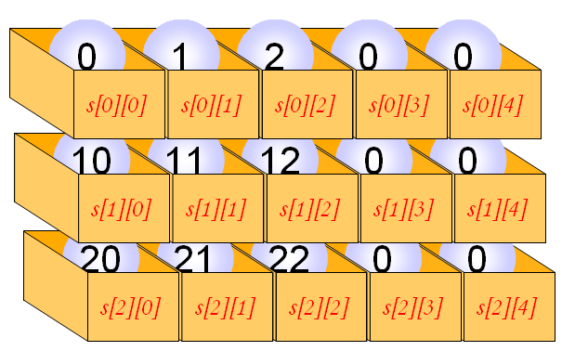
2차원 배열의 초기화
int s[ ][5] = {
{ 0, 1, 2 }, // 첫 번째 행의 원소들의 초기값
{ 10, 11, 12 }, // 두 번째 행의 원소들의 초기값
{ 20, 21, 22 } // 세 번째 행의 원소들의 초기값
};

Slide 38
다차원 배열 예제
#include <stdio.h>
#define CLASSES 3
#define STUDENTS 5
int main(void)
{
int s[CLASSES][STUDENTS] = {
{ 0, 1, 2, 3, 4 }, // 첫번째 행의 원소들의 초기값
{ 10, 11, 12, 13, 14 }, // 두번째 행의 원소들의 초기값
{ 20, 21, 22, 23, 24 }, // 세번째 행의 원소들의 초기값
};
int clas, student, total, subtotal;

Slide 39
다차원 배열 예제
total = 0;
for(clas = 0; clas < CLASSES; clas++)
{
subtotal = 0;
for(student = 0; student < STUDENTS; student++)
subtotal += s[clas][student];
printf("학급 %d의 평균 성적= %d\n", clas,
subtotal / STUDENTS);
total += subtotal;
}
printf("전체 학생들의 평균 성적= %d\n", total/(CLASSES * STUDENTS));
return 0;
}
학급 0의 평균 성적 = 2
학급 1의 평균 성적 = 12
학급 2의 평균 성적 = 22
전체 학생들의 평균 성적 = 12

Slide 40
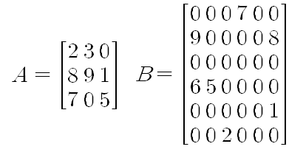
다차원 배열을 이용한 행렬의 표현
#include <stdio.h>
#define ROWS 3
#define COLS 3
int main(void)
{
int A[ROWS][COLS] = { { 2,3,0 },
{ 8,9,1 },
{ 7,0,5 } };
int B[ROWS][COLS] = { { 1,0,0 },
{ 1,0,0 },
{ 1,0,0 } };
int C[ROWS][COLS];

Slide 41
다차원 배열을 이용한 행렬의 표현
int r, c;
// 두개의 행렬을 더한다.
for(r = 0;r < ROWS; r++)
for(c = 0;c < COLS; c++)
C[r][c] = A[r][c] + B[r][c];
// 행렬을 출력한다.
for(r = 0;r < ROWS; r++)
{
for(c = 0;c < COLS; c++)
printf("%d ", C[r][c]);
printf("\n");
}
return 0;
}
3 3 0
9 9 1
8 0 5

Slide 42
중간 점검
1. 다차원 배열 int a[3][2][10]에는 몇개의 원소가 존재하는가?
2. 다차원 배열 int a[3][2][10]의 모든 요소를 0으로 초기화하는 문장을 작성하시오.

Slide 43


Q & A

